Slide 1




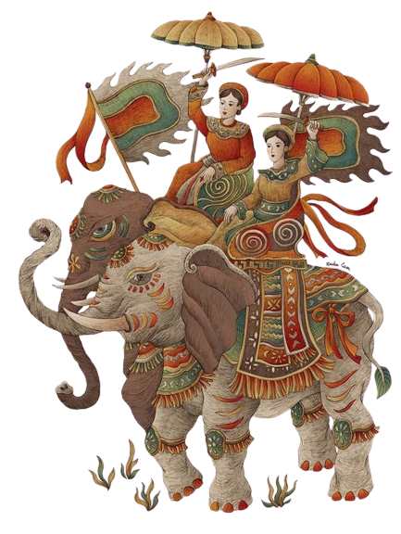


Slide 2


Đọc đúng từ ngữ, câu, đoạn và toàn bộ câu chuyện “Hai Bà Trưng”.
Yêu cầu cần đạt
Bước đầu biết thể hiện tâm trạng, cảm xúc của nhân vật trong câu chuyện; cảm xúc của người dẫn truyện qua giọng đọc, biết nghỉ hơi ở chỗ có dấu câu.
Nhận biết được các hành động thể hiện tài năng, chí hướng của Hai Bà Trưng.
Hiểu nội dung bài: Ca ngợi lòng yêu nước, tinh thần bất khuất chống giặc xâm lược của Hai Bà Trưng và nhân dân ta.

Slide 3



Vị anh hùng nào được nhắc tên trong bài hát?

Slide 4


Slide 5







Đọc Mẫu
Đọc Mẫu
Mắt dõi
Tay dò
Tai nghe

Slide 6



LUYỆN ĐỌC TỪ KHÓ
thuở xưa
võ nghệ
ngoại xâm
trẩy quân
giáp phục
ngút trời

Slide 7

Ta sẽ mặc giáp phục /thật đẹp /để dân chúng thêm phấn khích, /để giặc trông thấy /thì kinh hồn.

Slide 8

“Không! Ta sẽ mặc giáp phục /thật đẹp /để dân chúng thêm phấn khích, /để giặc trông thấy /thì kinh hồn.

Slide 9

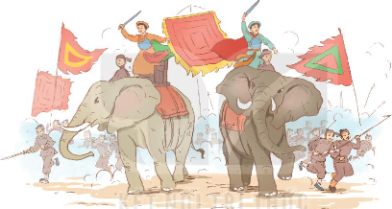
Cùng chia đoạn
HAI BÀ TRƯNG
Thuở xưa, nước ta bị nhà Hán đô hộ. Giặc ngoại sâm thẳng tay chém giết dân lành, cướp hết ruộng nương màu mỡ. Chúng bắt dân ta lên rừng săn thú lạ, xuống biển mò ngọc trai, khiến bao người thiệt mạng vì hổ báo, cá sấu, thuồng luồng,... Lòng dân oán hận ngút trời, chỉ chờ dịp vùng lên đánh đuổi quân xâm lược.
Bấy giờ, ở huyện Mê Linh có hai người con gái tài giỏi là Trưng Trắc và Trưng Nhị. Cha mất sớm, nhờ mẹ dạy dỗ, hai chị em đều giỏi võ nghệ và nuôi chí lớn giành lại non sông. Chồng bà Trưng Trắc là Thi Sách cũng cùng chí hướng với vợ. Tướng giặc Tô Định biết vậy, bèn lập mưu giết chết Thi Sách.
Nhận được tin dữ, Hai Bà Trưng liền kéo quân về thành Luy Lâu hỏi tội kẻ thù. Trước lúc trẩy quân, có người xin nữ chủ tường cho mặc đồ tang. Trưng Trắc trả lời:
- Không! Ta sẽ mặc giáp phục thật đẹp để dân chúng thêm phấn khích, còn giặc trông thấy thì kinh hồn.
Hai Bà Trưng bước lên bành voi. Đoàn quân rùng rùng lên đường. Giáo lao, cung nỏ, rìu búa, khiên mộc cuồn cuộn tràn theo bóng voi ẩn hiện của Hai Bà. Tiếng trống đồng dội lên vòm cây, đập vào sườn đồi, theo suốt đường hành quân.
Thành trì của quân giặc lần lượt sụp đổ dưới chân của đoàn quân khởi nghĩa. Tô Định ôm đầu chạy về nước. Đất nước ta sạch bóng quân thù. Hai Bà Trưng trở thành hai vị anh hùng đầu tiên được lưu danh trong lịch sử nước nhà.
(Theo Văn Lang)
1
2
3
4
5

Slide 10





Luyện đọc nhóm
Yêu cầu
Phân công đọc theo đoạn
Tất cả thành viên đều đọc
Giải nghĩa từ cùng nhau

Slide 11

Luyện đọc toàn bài
Tiêu chí đánh giá
1
Đọc đúng
2
Đọc to, rõ
3
Ngắt nghỉ đúng chỗ
4
Giọng đọc và nhấn giọng phù hợp

Slide 12

Trong bài đọc Hai Bà Trưng, có từ nào em chưa hiểu nghĩa?
Notes:
“Có một số trường, họ sẽ ghép phần giải thích nghĩa của từ trong mục đọc đoạn luôn, nhưng vì mỗi trường sẽ thống nhất 1 quy trình riêng, ý tưởng dạy riêng, nên em để phần giải thích nghĩa ở đây (GV kéo slide lên sau các đoạn theo quy trình trường mình nhé)

Slide 13
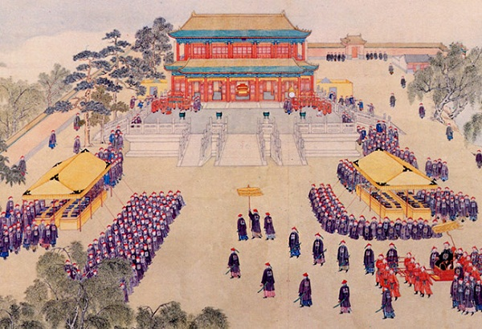
Nhà Hán: triều đại ở Trung Quốc, cách đây hơn 2000 năm.
Notes:
“Có một số trường, họ sẽ ghép phần giải thích nghĩa của từ trong mục đọc đoạn luôn, nhưng vì mỗi trường sẽ thống nhất 1 quy trình riêng, ý tưởng dạy riêng, nên em để phần giải thích nghĩa ở đây (GV kéo slide lên sau các đoạn theo quy trình trường mình nhé)

Slide 14
Đô hộ: thống trị nước khác.

Slide 15
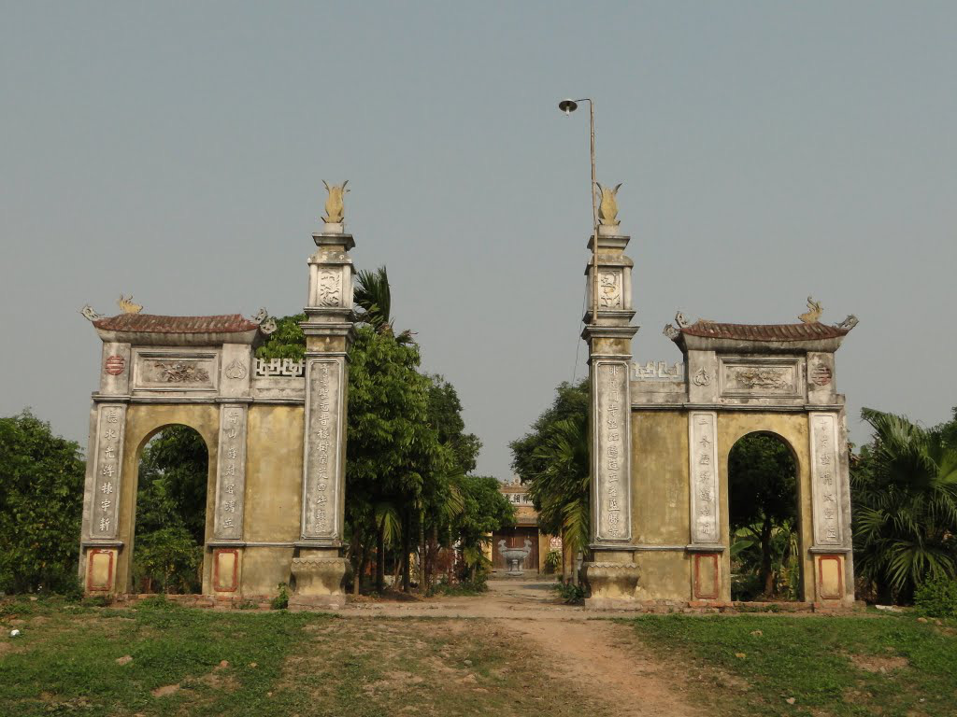
Luy Lâu: vùng đất thuộc huyện Thuận Thành, tỉnh Bắc Ninh ngày nay.

Slide 16
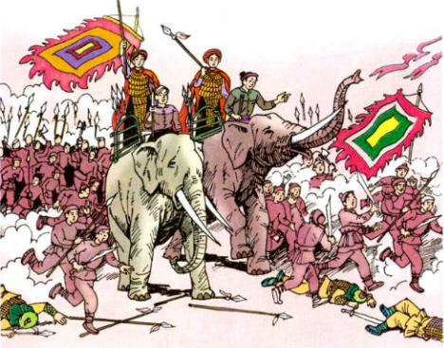
Trẩy quân: đoàn quân lên đường.

Slide 17
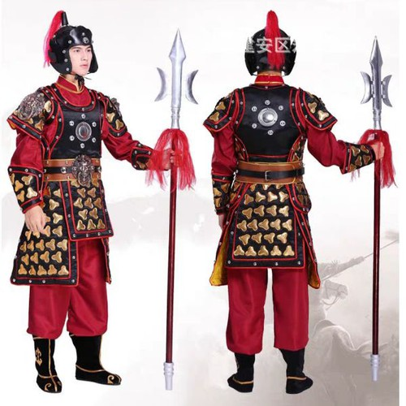
Giáp phục: đồ bằng da (hoặc kim loại) mặc khi ra trận để che đỡ, bảo vệ thân thể.

Slide 18
Lưu danh: để lại tên tuổi và tiếng tốt.

Slide 19

Cùng Tìm Hiểu Bài
Cùng Tìm Hiểu Bài
1. Tìm những chi tiết cho thấy tội ác của giặc ngoại xâm.
2. Hãy giới thiệu về Hai Bà Trưng
3. Theo em, vì sao Hai Bà Trưng phất cờ khởi nghĩa?
4. Hình ảnh Hai Bà Trưng và đoàn quân ra trận được miêu tả hào hùng như thế nào?
5. Nêu cảm nghĩ của em về hai vị anh hùng đầu tiên được lưu danh trong lịch sử nước nhà.

Slide 20
1. Tìm những chi tiết cho thấy tội ác của giặc ngoại xâm.
Những chi tiết cho thấy tội ác của giặc ngoại xâm: Thẳng tay chém giết dân lành, cướp hết ruộng nương màu mỡ, bắt dân ta lên rừng săn thú lạ, xuống biển mò ngọc trai, khiến bao người bị thiệt mạng vì hổ báo, cá sấu, thuồng luồng, ...

Slide 21
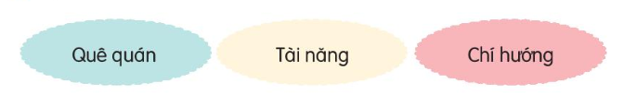
2. Hãy giới thiệu về Hai Bà Trưng?
Hai Bà Trưng quê ở huyện Mê Linh, giỏi võ nghệ, và có chí hướng giành lại non sông đất nước.

Slide 22
3. Theo em, vì sao Hai Bà Trưng phất cờ khởi nghĩa?
Hai Bà Trưng phất cờ khởi nghĩa vì hai bà căm thù bọn giặc hung ác, muốn giành lại non song, cứu dân chúng khỏi ách nô lệ, ….

Slide 23
4. Hình ảnh Hai Bà Trưng và đoàn quân ra trận được miêu tả hào hùng như thế nào?
Hình ảnh Hai Bà Trưng và đoàn quân ra trận được miêu tả hào hùng: Chủ tướng cưỡi voi, quân đi rùng rùng mạnh mẽ, giáo lao, cung nỏ, rìu búa, khiên mộc, cuồn cuộn tràn theo bóng voi, tiếng trống đồng vang dội theo suốt đường hành quân.

Slide 24
5. Nêu cảm nghĩ của em về hai vị anh hùng đầu tiên được lưu danh trong lịch sử nước nhà.
Tự hào về hai vị anh hùng/ Cảm phục hai người nữ anh hùng.

Slide 25

Theo em, nội dung chính của bài học là gì?
Bài đọc kể về những hành động tài năng, chí hướng của Hai Bà Trưng. Từ đó ca ngợi lòng yêu nước, tinh thần bất khuất chống giặc xâm lược của Hai Bà Trưng và nhân dân ta.

Slide 26

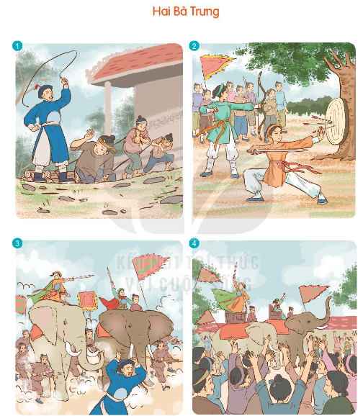
1. Nêu sự việc trong từng tranh.

Slide 27
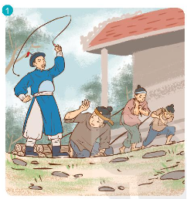
Nêu sự vật trong từng bức tranh.
Giặc đô hộ nước ta, chém giết, đánh đập dân lành;

Slide 28
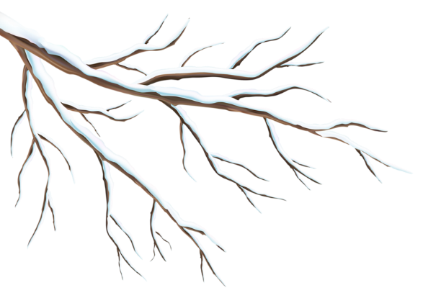
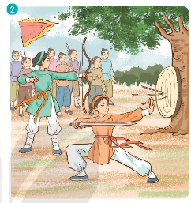
Nêu sự vật trong từng bức tranh.
Hai Bà Trưng cùng nghĩa quân ngày đêm luyện tập võ nghệ;

Slide 29
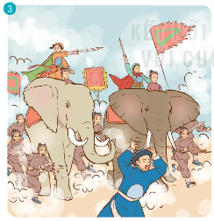
Nêu sự vật trong từng bức tranh.
Hai Bà Trưng cưỡi voi ra trận, quân ta thì hừng hực khí thế, quân giặc thì sợ hãi, bỏ chạy tán loạn;

Slide 30
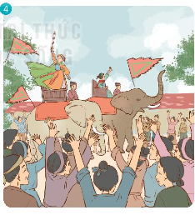
Nêu sự vật trong từng bức tranh.
Hai Bà Trưng thắng trận trở về trong tiếng reo hò mừng chiến thắng.

Slide 31
Kể lại từng đoạn của câu chuyện theo tranh

Slide 32

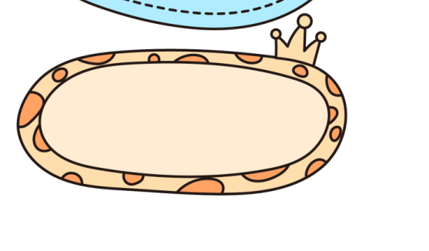


Kể chuyện theo cặp
Nhìn tranh và kể lại từng đoạn tương ứng.
Tập kể chuyện theo cặp/ nhóm 4.

Slide 33


Sử dụng ánh mắt, cử chỉ khi kể
Kể trong nhóm theo đoạn
Phân biệt giọng các nhân vật

Slide 34
Sử dụng ánh mắt, cử chỉ khi kể
Kể từng đoạn trước lớp
Phân biệt giọng các nhân vật

Slide 35


Em có cảm nghĩ gì về câu chuyện Hai Bà Trưng?
Câu chuyện giúp em yêu thêm đất nước, dân tộc, biết ơn những người anh hùng; cảm phục tinh thần yêu nước, chí khí, lòng dũng cảm của người phụ nữ Việt Nam...

